Slide 1

HoraeDB 技术揭秘
演讲人：曹瑞秋

Slide 2
我们近期已将 CeresDB 内核捐献到 Apache 基金会，
捐献的内核即为 HoraeDB

Slide 3

1 背景
2 查询优化
3 应用案例

Slide 4
1. 背景

Slide 5
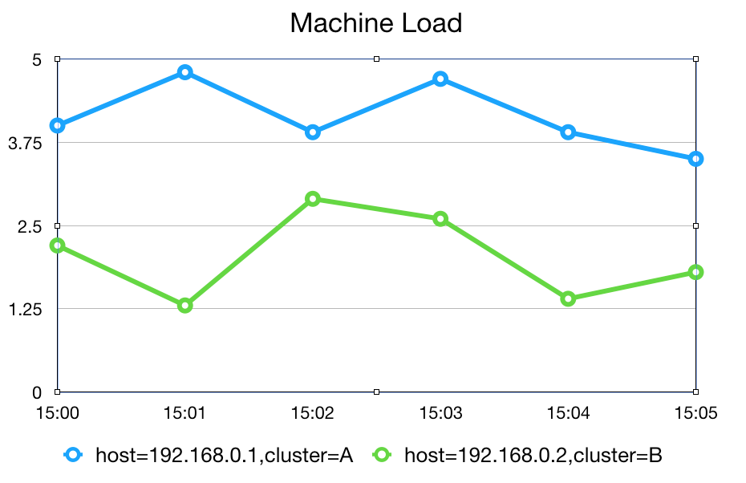
时序数据
时序数据
基于标签指定对象。
该对象随着时间产生的一系列指标数据点，
在有时间的坐标系中，可以将这些数据点连成线
场景
IoT、APM（应用性能监控）……

Slide 6
现状 & 问题
主流的时序数据库
InfluxDB
Prometheus
VictoriaMetrics
问题
• 时间线高基数问题
• 社区分布式方案不够完备
蚂蚁的内部实践
• Antmonitor 的底层存储

Slide 7
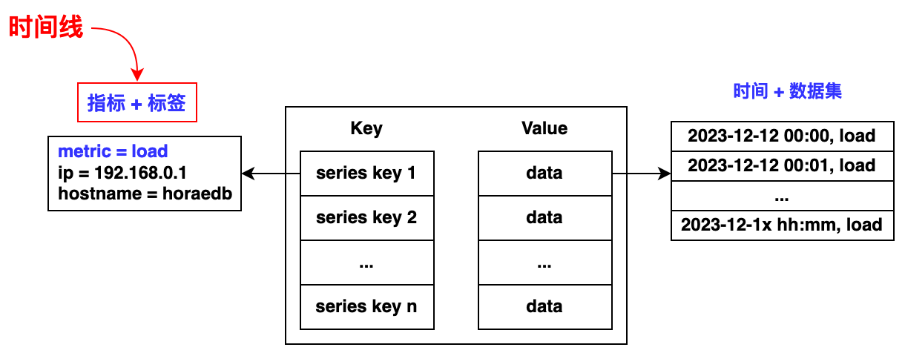
现状 & 问题
何为时间线？

Slide 8
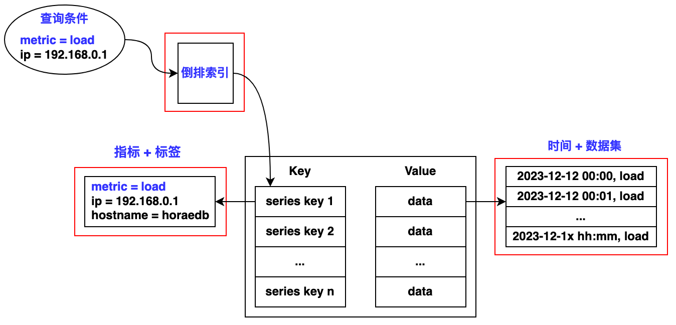
现状 & 问题
倒排索引
如何支持多维查询？倒排索引
时间线少，适配度高的场景，倒排索引能直接全量存放在内存中

Slide 9
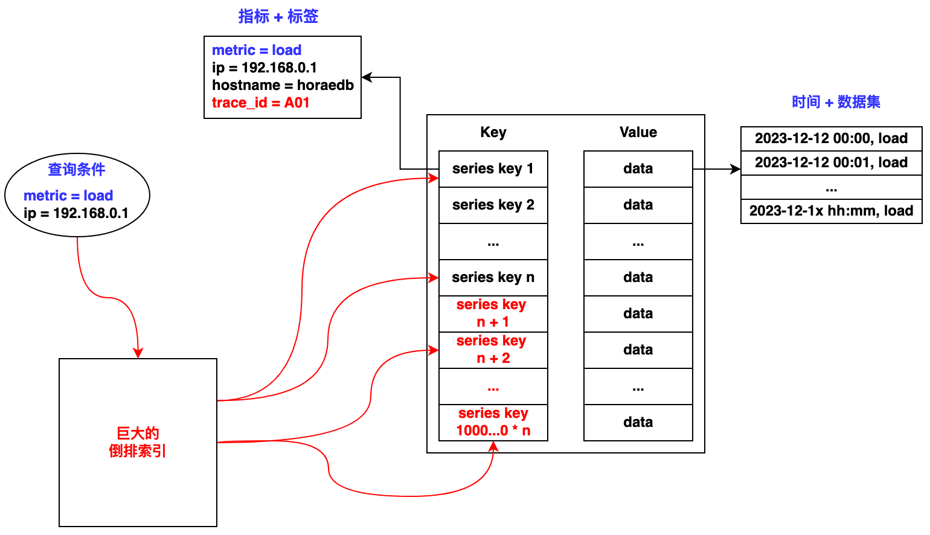
现状 & 问题
时间线高基数问题
写入性能差，索引膨胀，需要 dump 到磁盘，dump 情况下控制不好甚至也会 OOM
查询性能差，索引筛选率低，筛出时间线太多，大量随机小 IO

Slide 10
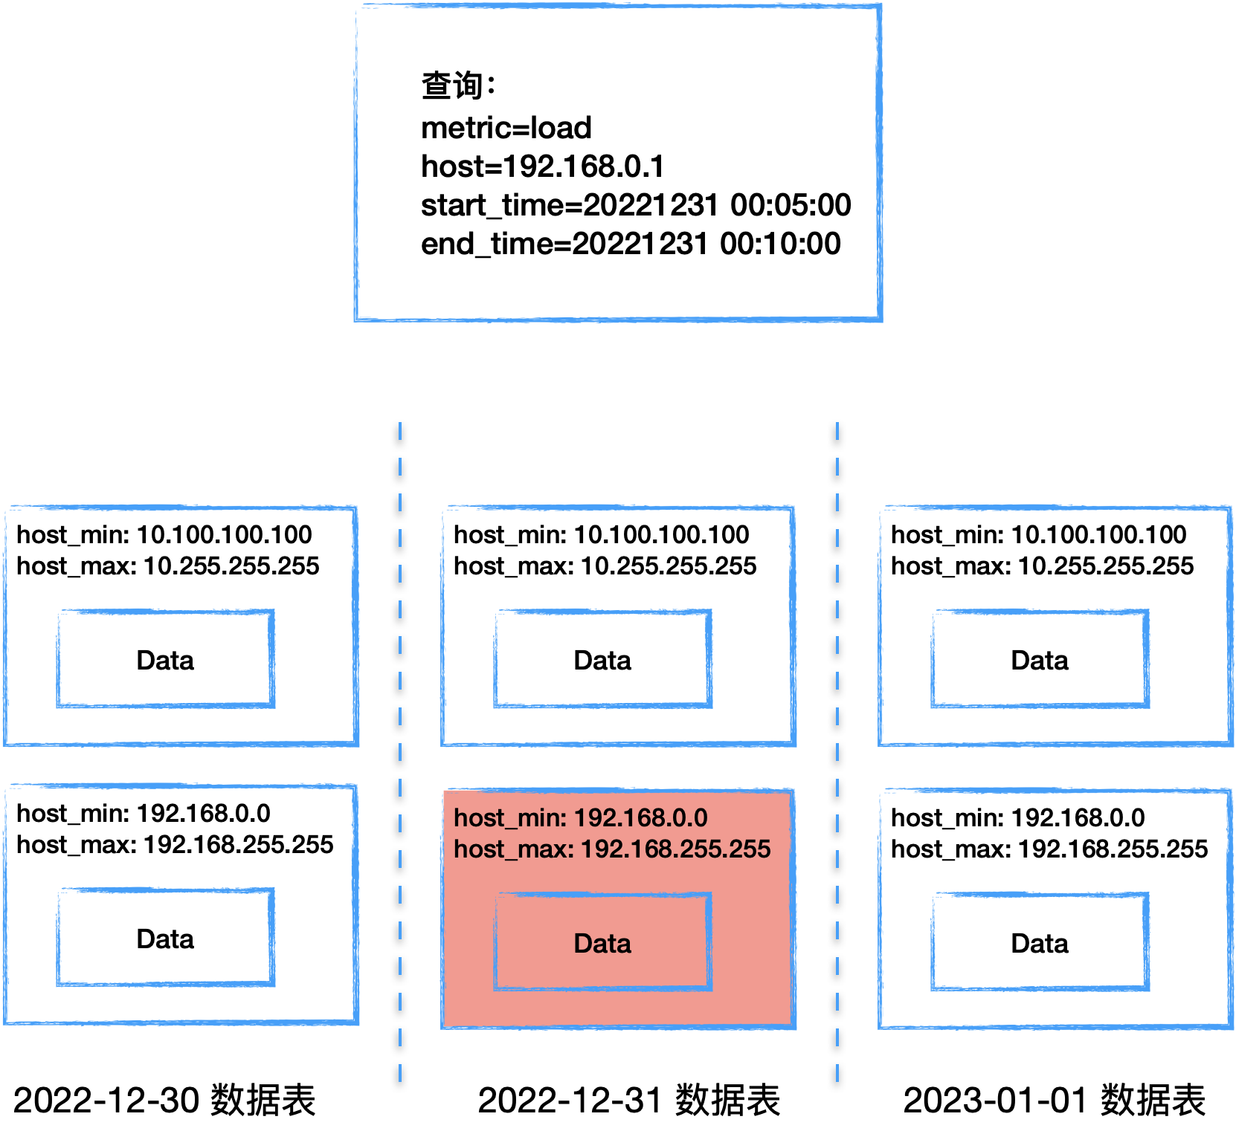
高基数解决方案
现状 & 问题
• 列式存储（Parquet） • 高效 scan + 多级剪枝 + 后置构建和可选的倒排索引
核心：摒弃时间线概念，去除对倒排索引的强依赖，针对不同 tag 灵活选择索引

Slide 11
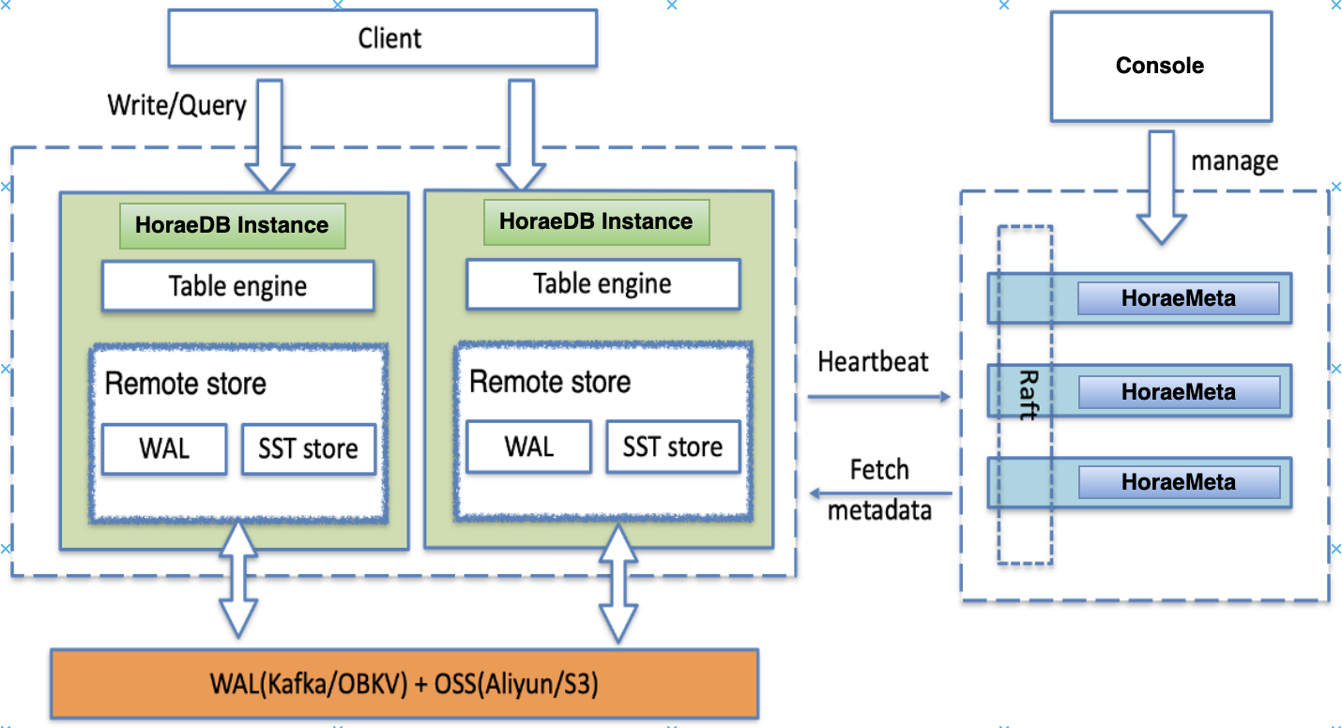
分布式方案
现状 & 问题
云原生的分布式时序数据库
计算存储分离的设计架构

Slide 12
现状 & 问题
解决时间线高基数问题
能高效处理好 APM 型时序数据
同时能高效处理好高基数时间线场景
提供原生分布式方案
大规模部署
提供高可用、高可靠的服务
支持水平扩容
支持高效的分布式查询

Slide 13

2. 查询优化

Slide 14

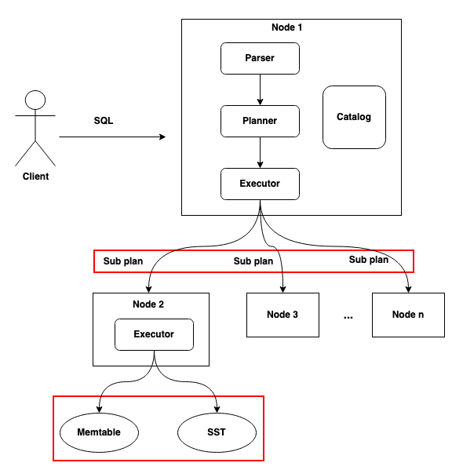
查询流程
SQL 解析
Parser
Planner
Catalog
当前表的资源视图 (Memtable、SST)
Executor
分布式计划执行
计算(datafusion)
Memtable/SST read

Slide 15
查询优化
分布式查询
数据分片
父表设计
计算下推
Memtable read
Memtable 设计
SST read
减少 IO
Cache 设计
预取

Slide 16
查询优化 分布式查询

Slide 17
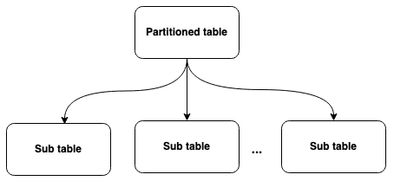
数据分片
支持通过 MySQL 式语法创建分区表：
CREATE TABLE `demo`
( `name`string TAG,
`id` int TAG,
`value` double NOT NULL,
`t` timestamp NOT NULL,
TIMESTAMP KEY(t)
)
PARTITION BY KEY(name)
PARTITIONS 8
采用分区表的方式，进行数据分片
支持 Hash, Random (类似 VM) 等

Slide 18
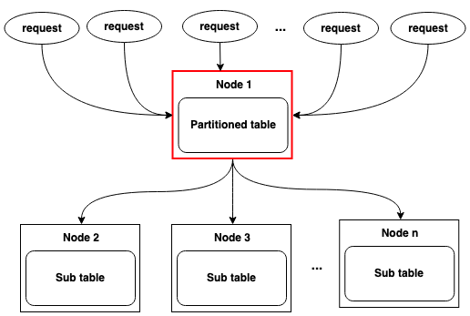
父表设计
父表作为物理表，在固定节点打开
父表节点性能瓶颈

Slide 19
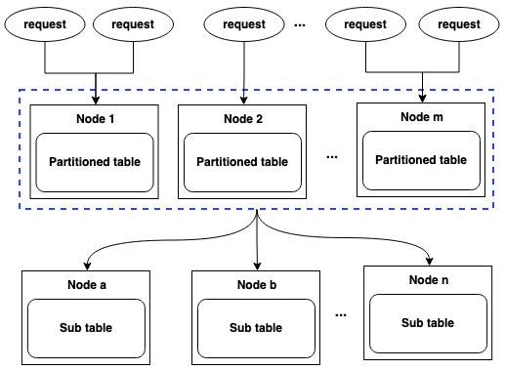
父表设计
父表作为虚拟表，在所有节点打开
负载均衡，解除性能瓶颈

Slide 20
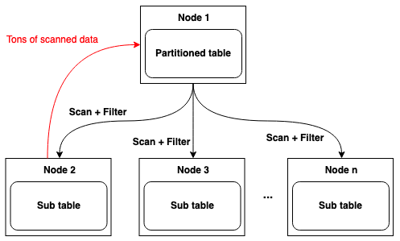
计算下推
只下推谓词
远端返回数据过多，大量网络 IO
不能利用远端节点计算能力

Slide 21
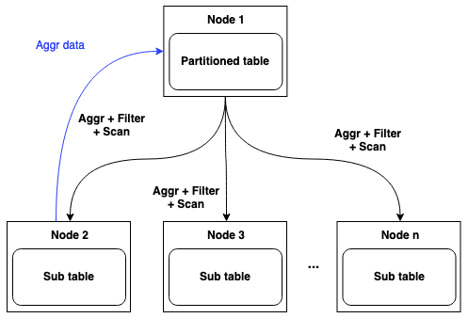
计算下推
分布式物理计划 (以聚合计算为例)：
SELECT SUM(col1) FROM demo
SELECT SUM(col1) FROM demo
SELECT SUM(col1) FROM sub_demo_0
SELECT SUM(col1) FROM sub_demo_1
SELECT SUM(col1) FROM sub_demo_2
......

Slide 22
计算下推
Coprocessor like(HBase, TiDB)
减少数据传输，提高计算并行度
生产环境实测，性能提高 2～4 倍

Slide 23
查询优化 Memtable/SST read

Slide 24
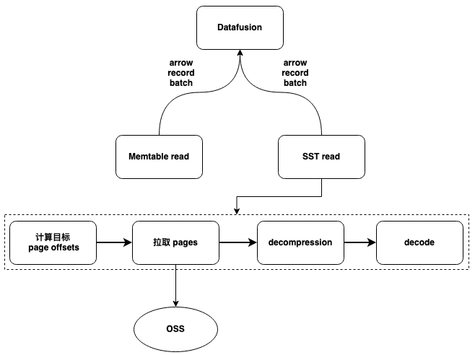
Memtable/SST read
从 Memtable/SST 读取数据，转为 Arrow 格式传入 Datafusion 中进行计算

Slide 25
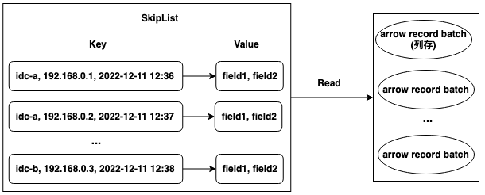
Layered Memtable
按行存储，写友好
读不友好，反复转换到 Arrow 格式，成为 cpu 瓶颈

Slide 26
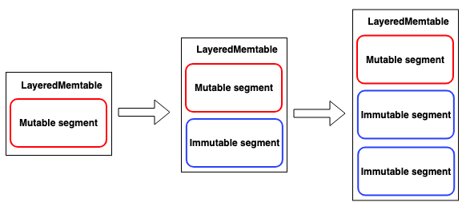
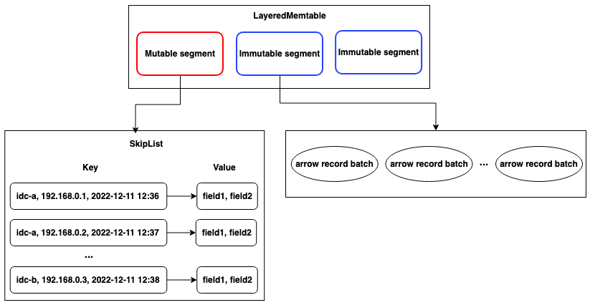
Layered Memtable

Slide 27
Layered Memtable
在写入过程不断将写友好的 mutable segment，转化为读友好的 immutable segment
提供一套框架，mutable/immutable segment 可灵活配置不同数据结构（当前默认 skiplist/arrow）
显著减少了行存 --> Arrow 转换所导致的 cpu 消耗

Slide 28
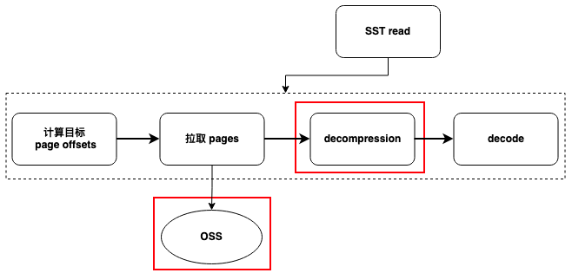
SST read
从 OSS 拉取数据，是最明显的性能瓶颈
Decompression 很耗 cpu

Slide 29
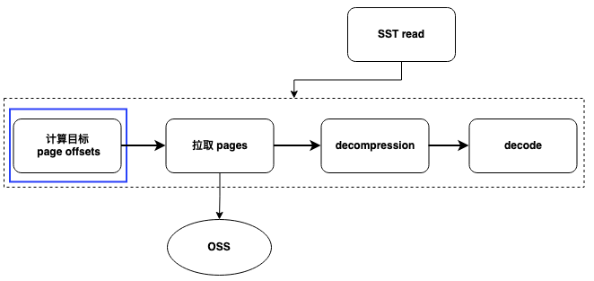
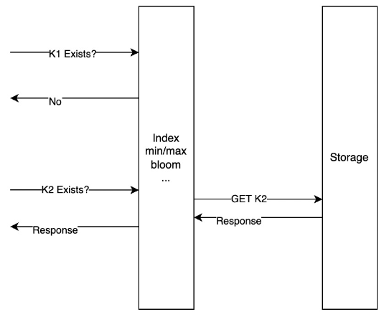
SST read --- 减少 IO
谓词下推
多级别剪枝
显著减少 IO

Slide 30
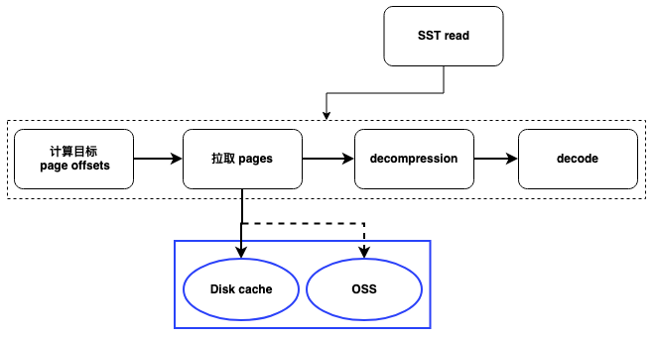
SST read --- Local cache
利用本地磁盘 + OS page cache, 作为 OSS 层的 local cache (类似 databend，snowflake 等)
缓解频繁从 OSS 拉取数据造成的性能问题

Slide 31
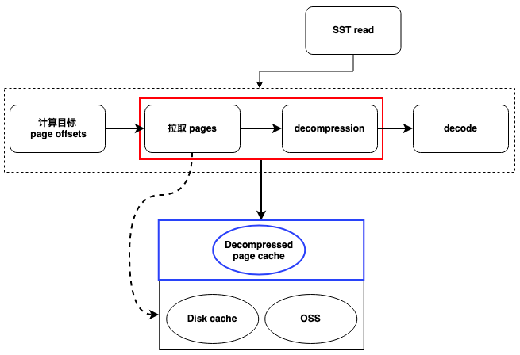
SST read --- Local cache
内存 cache 存储解压后的 pages，有效减少反复 decompression 带来的 cpu 消耗

Slide 32
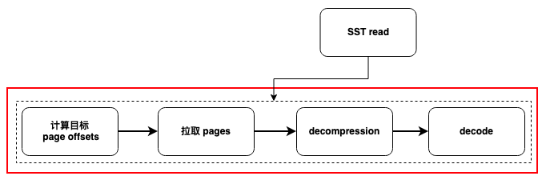
SST read --- 预取
未命中 cache 时(首查)，IO 导致的性能问题仍然明显

Slide 33
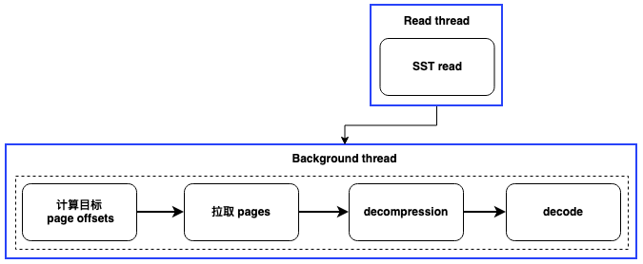
SST read --- 预取
异步化数据拉取(在后台线程进行)，计算和 IO 并行执行
通过并行手段，掩盖 IO 延迟

Slide 34
3. 应用案例

Slide 35
应用案例
蚂蚁智能监控
服务蚂蚁 1w+ 员工
10亿 TPM
300万 QPM
数据网关
明细数据计算
Metric
vessel
HoraeDB
监控大盘
Log
解析
过滤
预聚合
元数据服务
Trace
智能预警
Spark
数据聚合计算
支付宝客户端监控
10 亿客户端
千万级商家
百万 key 告警
采集计算
小程序
LogSDK
监控大盘
H5
埋点
加密
Cspace
Cspace
HoraeDB
IoT
抽样
存储
智能预警
外投
Vessel
Vessel

Slide 36

应用案例
蚂蚁集团
银行
社区
Antmonitor
智能监控
流计算
平台
资产优选
快手监控平台
某 智能门锁
RMS
监控系统
Pontus
计算平台
任务运行
监控
AntMeta
投研平台
HoraeDB
HoraeDB
HoraeDB

Slide 37


https://github.com/CeresDB/horaedb

Slide 38

谢谢

